Slide 1
手把手教你学单片机
--51基础(C语言)
金沙滩工作室
http://www.kingst.org
作者：宋雪松

Slide 2
第五课：
定时器与数码管基础

Slide 3
逻辑运算
&&：逻辑与， F = A&&B 都为真则是真
||：逻辑或，F=A||B 任意一个为真则为真
!：逻辑非，F=!A
0b11001100 0b11110000
&：按位与 F=A&B 0b11000000
|：按位或 F=A|B 0b11111100
~：按位取反 F=~A 0b00110011
^：按位异或 F=A^B 0b00111100
相异为1

Slide 4
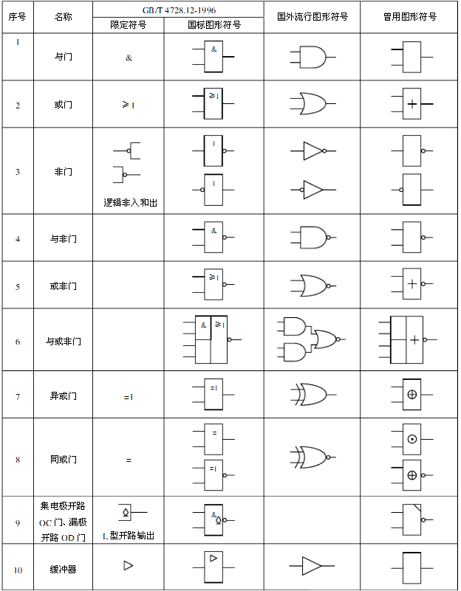

Slide 5
定时器和计数器
时钟周期：单片机时序中的最小单位，具体计算的方法就是时钟源分之一。
机器周期：我们的单片机完成一个操作的最短时间。
定时器：打开定时器后，定时器"存储寄存器"的值经过一个机器周期自动加1，也就是说，机器周期是定时器的计数周期。

Slide 6
定时器存储寄存器
名称 | 描述 | SFR地址 | 复位值
TH0 | 定时器 | 0x8C | 0x00
TL0 | 定时器 | 0x8A | 0x00
TH1 | 定时器 | 0x8D | 0x00
TL1 | 定时器 | 0x8B | 0x00

Slide 7
TCON—定时器控制寄存器的位分配（地址0x88、可位寻址）
位 | 7 | 6 | 5 | 4 | 3 | 2 | 1 | 0
符号 | TF1 | TR1 | TF0 | TR0 | IE1 | IT1 | IE0 | IT0
复位值 | 0 | 0 | 0 | 0 | 0 | 0 | 0 | 0
TCON——定时器控制寄存器的位描述
位 | 符号 | 描述
7 | TF1 | 定时器1溢出标志。一旦定时器1发生溢出时硬件置1。清零有两种方式：软件清零，或者进入定时器中断时硬件清零。
6 | TR1 | 定时器1运行控制位。软件置位/清零来进行启动/停止定时器。
5 | TF0 | 定时器0溢出标志。一旦定时器0发生溢出时硬件置1。清零有两种方式：软件清零，或者进入定时器中断时硬件清零。
4 | TR0 | 定时器0运行控制位。软件置位/清零来进行启动/停止定时器。
3 | IE1 | 外部中断部分，与定时器无关，暂且不看。
2 | IT1
1 | IE0
0 | IT0

Slide 8
TMOD—定时器模式寄存器的位分配（地址0x89、不可位寻址）
位 | 7 | 6 | 5 | 4 | 3 | 2 | 1 | 0
符号 | GATE(T1) | C/T(T1) | M1(T1) | M0(T1) | GATE(T0) | C/T(T0) | M1(T0) | M0(T0)
复位值 | 0 | 0 | 0 | 0 | 0 | 0 | 0 | 0
TMOD——定时器模式寄存器的位描述
符号 | 描述
T1/T0 | 标T1的表示控制定时器1的位，标T0的表示控制定时器0的位。
GATE | 该位被置1时为门控位。仅当‘INT0’脚为高并且TR0控制位被置1时使能定时器0，定时器开始计时，当该位被清0时，只要TR0位被置1，定时器0就使能开始计时，不受到单片机引脚INT0外部信号的干扰，常用来测量外部信号脉冲宽度。这是定时器一个额外功能，本节课暂不介绍。
C/T | 定时器或计数器选择位。该位被清零时用作定时器功能（内部系统时钟），被置1用作计数器功能。

Slide 9
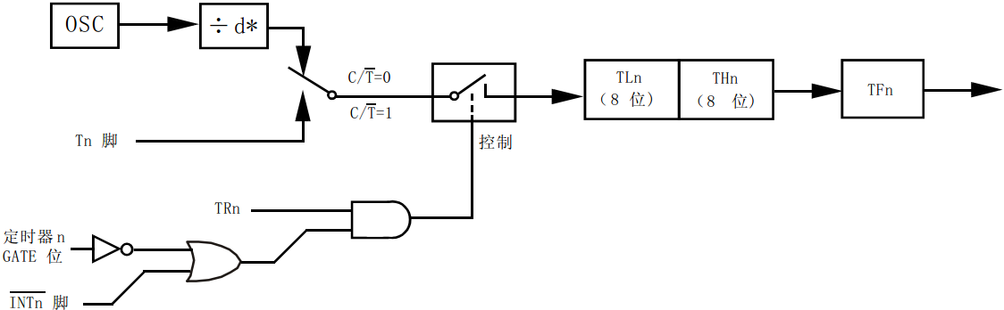
TMOD——定时器模式寄存器M1/M0工作模式
M1 | M0 | 工作模式 | 描述
0 | 0 | 0 | 兼容8048单片机的13位定时器，THn的8位和TLn的5位组成一个13位定时器。
0 | 1 | 1 | THn和TLn组成一个16位的定时器。
1 | 0 | 2 | 8位自动重装模式，定时器溢出后THn重装到TLn中。
1 | 1 | 3 | 禁用定时器1，定时器0变成2个8位定时器。
定时器/计数器模式1示意图

Slide 10
使用定时器的方法
第一：设置特殊功能寄存器TMOD，配置好工作模式。
第二：设置计数寄存器TH0和TL0的初值。
第三：设置TCON，通过TR0置1来让定时器开始计数。
第四：判断TCON寄存器的TF0位，监测定时器溢出情况。

Slide 11
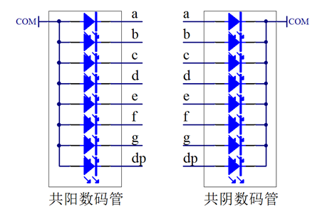
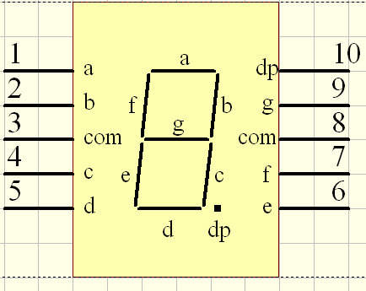
数码管原理和结构图

Slide 12
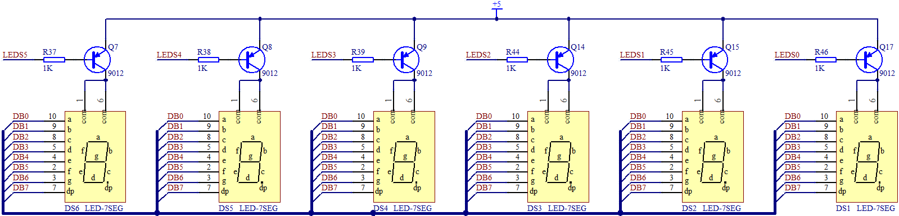
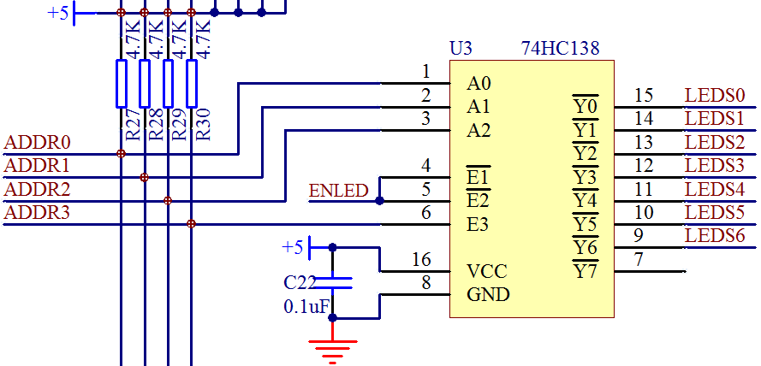
KST-51开发板数码管图

Slide 13
数码管真值表
字符 | 0 | 1 | 2 | 3 | 4 | 5 | 6 | 7
数值 | 0xC0 | 0xF9 | 0xA4 | 0xB0 | 0x99 | 0x92 | 0x82 | 0xF8
字符 | 8 | 9 | A | B | C | D | E | F
数值 | 0x80 | 0x90 | 0x88 | 0x83 | 0xC6 | 0xA1 | 0x86 | 0x8E

Slide 14
作业
1、熟练掌握单片机定时器的原理和应用方法。
2、通过研究定时器模式1的示意图，自己打开STC89C52RC数据手册的定时器部分，独立研究模式0、模式2和模式3的示意图，锻炼研究示意图的能力。
3、使用定时器来实现延时，完成左右移动的流水灯的程序。
4、了解数码管的原理，掌握数码管的真值表的计算方法。
5、编程实现数码管静态显示秒表的倒计时。

Slide 15
如有疑问，请登录http://www.kingst.org交流
谢谢！

